Slide 1
消費者行動の理論 (3) 貯蓄・労働供給の決定
貯蓄の決定理論
2期間モデル
割引価値，生涯の予算制約
貯蓄の決定
利子率の変化
労働供給の決定理論
基本モデル
後方屈曲的労働供給曲線
コーナー解
所得再分配政策

Slide 2
貯蓄の決定 →今のうちに貯蓄をしといて、生活水準を下げないようにする
2期間モデル
第1期：労働期間 第2期：引退後の期間
貯蓄→将来の消費のため
貯蓄自体が効用をもたらすわけではない
効用関数 U(C₁, C₂)
px + qy = I 、x と y
予算制約 W = 賃金、C = 費用
C₁+S=W_{1 C１をたくさん消費すると、Sが減る、そして、C2が減る}
C₂=W₂+(1+r)S

Slide 3
予算制約式を1本にする
C₁+S = W₁ (1)
C₂ = W₂ + (1+r)S (2)
(1)+(2)/(1+r)より
C₁+C₂/(1+r)=W₁+W₂/(1+r) (3)
生涯の予算制約式
→老後に贅沢をするように貯金を貯めている
→(1 + r) で割られている、異なる時期の所得は単純に演算してはならない↓
割引現在価値(present discounted value)、これに直さないといけない。
将来（第2期）発生する1円の所得と現在のいくらが同等か
第2期の1円の割引現在価値は 1/(1+r)円
将来発生する所得，消費は割引いて計算する

Slide 4
割引価値 discounted value
預金しておくと1年後には元利合計で(1+r)円に
現在
1年後
1円
(1+r)円
現在
1年後
1/(1+r)円
１円
1年後に1円を返却するという約束で借入れできる金額
1年後のx円 → 現在，x/(1+r)円を保有しているのと同等
→ これが(3)の式の意味になる
多期間での割引価値
現在の1円はt年後に(1+r)^{t} 円
t 年後のx円 → 現在，x/(1+r)^{t} 円を保有しているのと同等

Slide 5
時点 0 1 2 t
利子 1 1 + r (1 + r)^2 (1 + r)^t

Slide 6
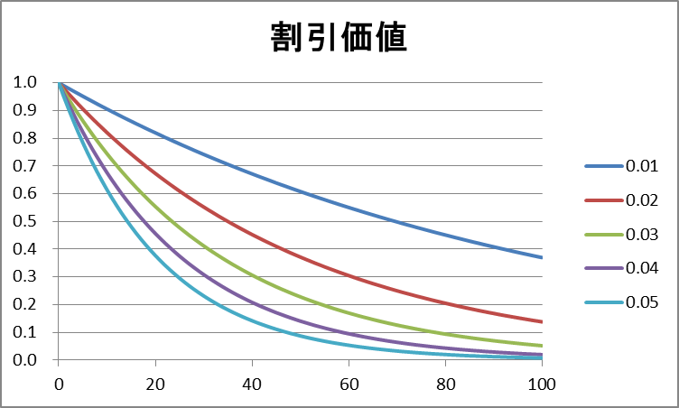
割引価値(2) t年後の1円の割引価値
利子率

Slide 7
消費・貯蓄の決定
max U(x,y) s.t. px + qy =I
と同じ問題に帰着。
1/(1+r)がC₂の価格（C₁の価格を1とした時）
W₁+W₂/(1+r)がIに相当： 生涯所得

Slide 8
貯蓄の決定
C₂
C₁+C₂/(1+r)=W₁+W₂/(1+r)
X切片→W1 + W2/(1+ r)
Y切片→(1 + r)W1 + W2
このようになる
S
E
C₂*
1+r
W₂
A
C₁
C₁*
W₁

Slide 9
貯蓄の決定
C₂
S
E
C₂*
Uo
1+r
W(w1,0)
W₂
A
C₁
C₁*
W₁

Slide 10
C₂
rの上昇
*
1+r
W(w1,0)
C₁
*

Slide 11
c2
所得効果
代替効果
F
G
E
u₁
u₀
c1

Slide 12
予算制約式から見てみる
C1 + C2/1 +r = W1 + W2/ 1 + r
→(C1 – W1) + (C2 – W2)/ 1 + r = 0
a(x – x0) + y(y – y0) = 0 →この時に式の交点は(xo, yo)になる
→消費を平準化している

Slide 13
貯蓄の決定：応用
利子率が上昇すると予算線はどう変化するか。
W₂=0とする。利子率の上昇は貯蓄を増やすだろうか?
W₁>0,W₂>0の場合，利子率の上昇は最適な消費・貯蓄はどう変化させるだろうか。
W₁+W₂/(1+r)は同一の2人の個人がいる。個人AはW₁が多く，個人BはW₂が多い。2人の効用関数は等しいものとする。AとBのどちらが第1期に多く貯蓄するだろうか?

Slide 14
利子率変化の効果
C₂
C₂
A
A
C₁
C₁
利子率の上昇
所得の経路を表すA点がどこにあるかで，利子率上昇の所得効果は大きく異なる（購買可能領域）
→W1、W2の経路が異なってくる
→左→領域が広がる→若い時に多くの消費が大きくなり、richになる
→右→年取ってから、若い時より、年取った時の方が所得が大きくなる、退職金など

Slide 15
利子率変化の効果 W₂=0のケース 効用を一定にするように所得を保障してあげている
C₂
利子率上昇後の予算線
E→G 代替効果
C1からC2への代替
G→F 所得効果
C1，C2ともに増加
→利子率の上昇
→代替効果に分解
E点とF点
→ほぼ垂直方向の移動
貯蓄に与える影響ははっきりしない（所得効果と代替効果が相殺しあったため）
所得補償後の予算線
F
G
E
u₁
u₀
C₁
当初の予算線

Slide 16
利子率が上昇→財の消費が安くなる
→そして代替効果でC1が割高に、
→所得効果でC１を増やしていく
W2 = 0 のケース
r ↑→利子率の上昇は1 / 1 + r ↓、C2の価格
代替 所得 総合
E→G G→F E→F
C1 - + ?
C2 + + +
S + - ?

Slide 17
消費・貯蓄の理論
恒常所得仮説
ライフサイクル仮説
遺産動機（利他主義的遺産動機）
予備的動機の貯蓄
所得等の不確実性→ 予備的動機の貯蓄

Slide 18
労働供給の決定 →効用最大化するように労働時間を決定する
1期間のモデルで考える
労働→自由時間（余暇：leisure）の減少
労働→金銭的な所得の獲得→消費支出
U(C, l ) 効用関数
p C = w h （狭義の）予算制約
h +l = T 時間の制約
→時間はT で表される、16時間ぐらいが利用可能
→lの決定は、労働時間の決定でもある
p:消費財の価格 C：消費 w:賃金率 h：労働時間
l：余暇時間 T:利用可能時間

Slide 19
P・C = w ・ h …..(1)
L + h = T ……(2)
H = T – l (2)’
(2)’を(1)に代入
P・C = w・(T – l)
P ・ C + w・l = w ・ T (3)

Slide 20
労働供給の決定(2)
pC=wh (1)
h+l=T (2)
(2)より，h=T-l. これを(1)に代入すると
pC=w(T-l)
移項すると
pC+wl=wT (3)
pC:消費財への支出，wl：レジャーへの支出
wT：潜在的所得
→(3)で所得が実現する
結局
Max U(C, l) s.t. pC+wl=wT
2財の選択のモデルに帰着した。

Slide 21
労働供給の決定
C
pC+wl=wT
E
C*
U(C,l)
w/p
l
l*
h
T

Slide 22
h = T – l
労働時間はx切片Tを原点として、lを引いてhの長さでてくる
→予讃線の傾き
→横軸と縦軸の財の価格

Slide 23
労働供給の決定：練習問題
賃金率の変化は労働時間をどう変えるか。
比例的な賃金税(労働所得が一定期間あたりで決まっている)は予算線をどう変化させるか。また，最適な労働時間はどう変化するか。
→Wを下げる
→予讃線の傾きを緩やかにする
消費税(pを割高にする）の増税は労働時間に影響を与えるだろうか。
→pが割高になる
→予讃線の傾きを緩やかかにする
累進所得税（所得が高くなるほど限界税率が高くなる）の存在が労働時間に与える影響を論じなさい。
→次のページに載っている
生活保護給付の効果を論じなさい。
→生活保護→賃金率が低い人がいて、安い職にしかつけない
→最大値は非常に低い効用であることがわかる
→低賃金労働者に影響を与える

Slide 24
p・C = w(1-t)・h
P・C + w(1 –t)l = w(l– t)T
(1 + 0)P・C = w・h (0は累進として課税されたもの)
(1 + 0)p・C + w・l = w・T
P・C + w/1 + 0 ・l = w/1 +0・T

Slide 25
賃金率変化の効果
C
賃金率上昇後の予算線
E→G 代替効果
賃金の上昇はレジャーを高価に lからCへの代替
効用が増加した
G→F 所得効果
l，Cともに増加
労働供給に与える影響ははっきりしない
所得補償後の予算線
F
G
E
u₁
u₀
l
当初の予算線

Slide 26
EとFはレジャー時間は変わらない

Slide 27
Wはleisureの価格
P: Cの価格
w/p Cと比べたlの価格
実質賃金率の上昇の効果
W↑
(w/p ↑) E→G G→F E→F
代替 所得 総合
C + + +
l - + ?
h + - ?

Slide 28
賃金率変化の効果(2) →賃金率がだんだん高くなる場合 後方屈曲的労働供給曲線
C
w/p実質賃金率
効用最大化点の軌跡
→価格消費曲線
→賃金率が高くなるにつれて変化していく限界効用曲線
h労働時間
典型的な労働供給曲線
賃金率上昇の効果
賃金の低いときには代替効果が優勢
賃金が十分高くなると所得効果が優勢
l

Slide 29
非労働所得の存在
C家族全体の消費
pC+wl=wT+I 予算制約式
非労働所得Iが大きい場合には，賃金率上昇の効果は代替効果が重要になる
E
w/p
U(C,l)
I
l
h
T

Slide 30
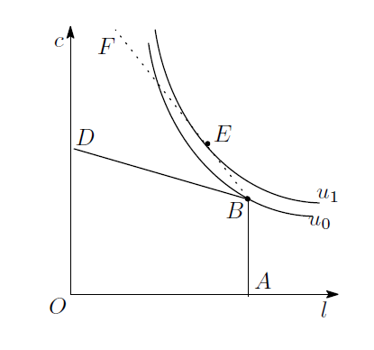
コーナー解
十分高い非労働所得と低い賃金→ 働かないことを選択する
留保賃金(reservation wage)
ある水準より賃金がたかなくなると，人々は働こうとする。留保賃金はその閾値。

Slide 31
再分配政策 生活保護
C
当初の予算線
AF: 所得保障水準
労働者が働いている場合，AFと労働所得のギャップ分の生活保護給付が支払われる
予算線のFD上では，労働所得が1円増加すると給付は1円減少
強い労働供給抑制効果→貧困の罠
→さらに働
かなくなって所得や消費が上がらない
点Fの消費が保障されている、点F
→１万円給付が減らされている
B
E
F
u₁
D
u₀
l
A

Slide 32
負の所得税
労働供給のインセンティブをなるべく失わせないような再分配政策
→給付の部分はマイナスの所得税
→プラスの給付をあげる
→全ての再分配政策を行う。

Slide 33
所得税の効果
予算線はどう変化するか
比例的労働所得税
累進的労働所得税
限界税率と平均税率
労働供給に与える効果（特に代替効果）で重要なのは限界税率
デフレの影響
女性の労働

